Slide 1
クラウド＆AIレセプト点検ソリューションサービス
レセプトチェッカーLS

Slide 2




レセプトチェッカーＬＳはココが違う！
他社製品とは異なり、レセプトチェッカーLSは導入後すぐに使えます！
他社製品
マスター
データ
マスター
データ
他社製品を導入後に、マスターデータを医師や医事職員が入力しなけければ使いものになりません（通常は２ヶ月程度を要します）
レセプトチェッカーＬＳはマスターデータが初めから入力されていますので、導入いただいたその日からすぐに使えます！

Slide 3
レセプトチェッカーＬＳを導入すると・・・
レセプトチェックがこんなに楽になるんです！
とある内科診療所では・・・
レセプトチェック時間／月
審査・返戻件数／月
95％
短縮
86％
減少
300分
2.1件
15 分
0.3 件
導入前
導入後
導入前
導入後

Slide 4
ご利用医療機関様からの声をほんの一部だけご紹介！
医薬品と病名のチェックが行いやすい
点検画面が見やすく、保険種別で点検できる
電子付箋機能が便利
一つの不合格レセプトを修正すれば自動的に同じ事例（不合格）にも反映してくれる
目視点検では気づかないコメント漏れの指摘はありがたい
etc.
ここだけはちょっとご注意・・・
レセプトチェッカーＬＳはレセプト点検精度を向上させるもの！
（電子カルテやレセプトコンピュータのデータを修正するものではありません。）

Slide 5
レセプトチェッカーＬＳ ４つの特長
➊ 初期設定はAIにお任せ
直近のレセプトデータ取込みにより、
AIによる初期設定を実施。
導入後、直ぐに利用が可能！
➋ AI学習機能で点検精度向上
手動学習の前に自院で点検済みのレセプトをAIに学習させることにより、
レセプト点検作業がとても楽に！
クラウド＆ＡＩを兼ね備えた
レセプトチェッカーLSだからこそ実現できる！
➌ テキスト照合
医薬品、検査の適応病名の有無をコードがなくても「文字列」で判定。
コード入力なくてもテキスト照合を実施。ワープロ病名でもそのままシステム判定！
➍ AI候補病名
病名もれで不合格判定されたレセプトには、自動点検したレセプト情報をもとにAIが候補病名を表示または印刷。
レセプト点検者は候補病名の中から
実際に漏れていた病名を選ぶだけ！

Slide 6
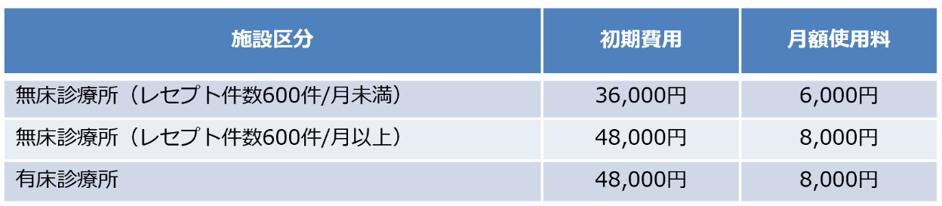
レセプトチェッカーＬＳ ご利用料金と無償トライアルのご案内
これだけの便利機能が付いてこのお値段！
さらに無償トライアルが２ヶ月間もついてくる！！

Slide 7
レセプトチェッカーＬＳ 他製品との比較
レセプトチェッカーＬＳは費用面だけでなく機能面も充実！
項目 | レセプトチェッカーLS | Mighty Checker | レセプト博士 | べてらん君 | 備考
分散処理 | 〇 | 〇 | × | 〇 | 複数台数運用時の分散処理のこと
病名漏れ点検 のロジック | テキスト照合 | 〇 | コード照合 | コード照合 | 病名コードでの点検か文字列点検かの違い。ワープロ病名のチェックができない。
標準病名への変換 | 不要 | 必要 | 必要 | 必要 | 他社では病名コードがある標準病名コードがないワープロ病名の紐づけを病名単位でマスターで行う必要がある。
単月・縦覧点検ルールの設定 | 標準装備 | ユーザー設定 | ユーザー設定 | ユーザー設定 | 点検項目を標準搭載済み。単月・縦覧点検ルールはクラウド側で随時追加設定して提供。なお、点検ルールはユーザー側で選択可能
独自ルール | 〇 | × | × | × | ノウハウとなる独自点検ルールを保有。単月・縦覧点検用のルール4,294項目搭載
支払基金公開 ルール | 〇 | × | × | × | 支払基金が公開している110,195件のコンピュータチェック内容を整理、組込み済み
電子点検表 への対応 | 〇 | 〇 | × | × | 他社は電子計算表とは別の独自データベースを提供
初期導入期間 | 非常に短い | 長い | 長い | 長い | クラウドAI学習機能を標準装備しているため点検ルールを自動設定。他社はユーザーや販売代理店が細かく設定する必要がある。
クラウドAI 学習機能 | 〇 | 診療所のみ | × | × | クラウド環境のため全国的な運用状況や傾向が把握可能であり、適用変更内容が多いルールは標準で随時設定可能。他社ではユーザー設定が必要
リモートサポート | 〇 | × | × | × | リモートサポートが可能

Slide 8
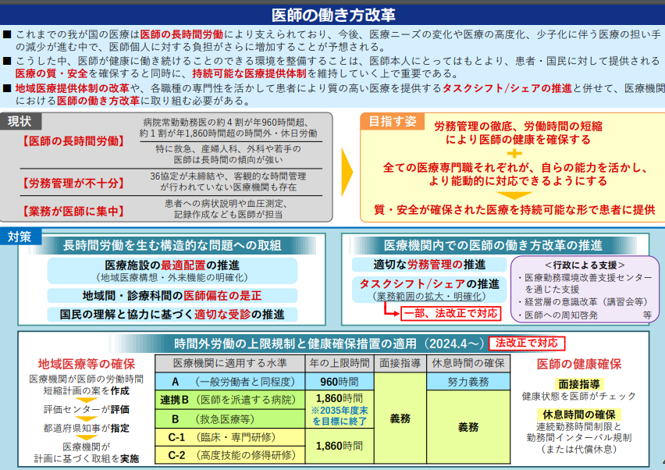

医師の働き方改革がいよいよ目前に迫る
働き方改革が大企業2019年度、中小企業2020年度に続き、いよいよ医師にも2024年度より施行
医療機関は目前に迫った医師の働き方改革に向け、院長、各部門責任者やスタッフが集まり、勤務環境改善に取り組まなければならない
【出典】厚生労働省HP

Slide 9

医師の働き方改革は医事職員のレセプト点検業務が肝
医師の働き方改革を実現するためには医療機関における全職員が一体となる必要があり、その中核に位置する医事職員はキーパーソン
看護師
患者さん
臨床工学技士
医師
薬剤師
医事職員の業務で最も業務負荷がかかるのがレセプト点検業務
医事職員
放射線技師
栄養士
臨床検査技師
医事職員が縁の下の力持ちの存在に
ならなければ医師の働き方改革は実現できない
医療機関の収益を確実に得る手段だけではなく、システムにより医師と医事職員の業務負荷を大幅に軽減

Slide 10
レセプトチェッカーＬＳは生産性向上に大きく寄与
レセプトチェッカーＬＳは「ヒト」「モノ」「カネ」の３要素全てにおいて医療機関の生産性向上に大きく寄与
ヒト
医師および医事職員の業務量削減
医師
業務量削減効果２．５万円／人月
  ＝ １ヶ月あたりのレセプト点検残業日数５日
  × １日あたりの残業時間２時間
  × １時間あたりの残業手当５千円
  × 業務量削減割合50％
医事職員
業務量削減効果１万円／人月
  ＝ １ヶ月あたりのレセプト点検残業日数５日
  × １日あたりの残業時間２時間
  × １時間あたりの残業手当２千円
  × 業務量削減割合50％
医師１名、医事職員１名の医療機関では月３．５万円（年間では何と４２万円）の業務量削減効果

Slide 11
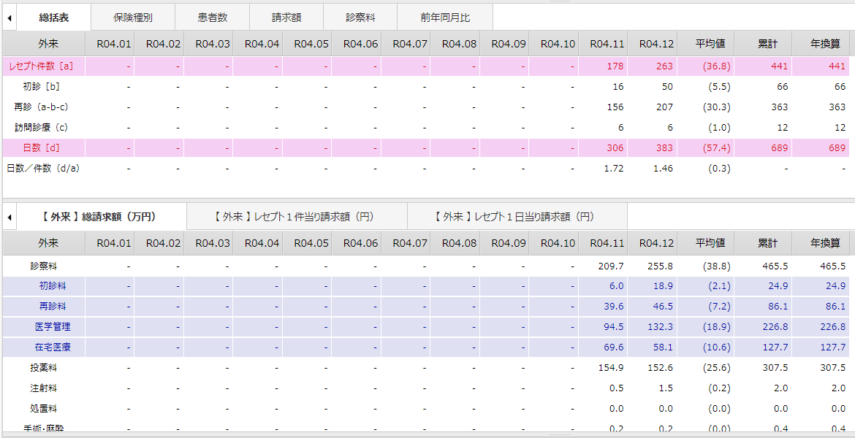
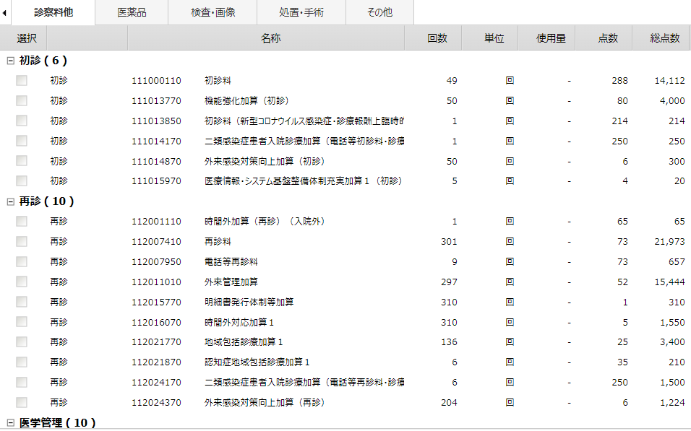
レセプトチェッカーＬＳは生産性向上に大きく寄与
レセプトチェッカーＬＳは「ヒト」「モノ」「カネ」の３要素全てにおいて医療機関の生産性向上に大きく寄与
モノ
レセプトチェッカーＬＳによるレセプト点検内容の可視化
時系列解析
個別項目集計

Slide 12
レセプトチェッカーＬＳは生産性向上に大きく寄与（医科診療所の場合）
レセプトチェッカーＬＳは「ヒト」「モノ」「カネ」の３要素全てにおいて医療機関の生産性向上に大きく寄与
カネ
レセプトチェッカーＬＳ導入によるコストメリット
レセプトチェッカー
ＬＳ導入費用（例）
診療所（初年度）14.4万円／年（２年度目以降）9.6万円／年
  （注１）診療所・クラウド版・レセプト枚数600枚/月以上の場合
  （注２）別途消費税がかかります。
３年間で
約２２０万円もの
コストメリット
（注３）診療所・クラウド版・レセプト枚数600枚/月以上、医師・医事職員各2名でレセプト点検業務を実施していると仮定した場合
（注４）厚生労働省 令和2年医療施設調査より一般診療所における医師・医事職員の平均値を使用

Slide 13
レセプトチェッカーＬＳは生産性向上に大きく寄与（病院の場合）
レセプトチェッカーＬＳは「ヒト」「モノ」「カネ」の３要素全てにおいて医療機関の生産性向上に大きく寄与
カネ
レセプトチェッカーＬＳ導入によるコストメリット
レセプトチェッカー
ＬＳ導入費用（例）
病院（初年度）190万円／年（２年度目以降）95万円／年
  （注１）DPC方式・クラウド版・250床の場合
  （注２）１病院あたりの平均病床数206.7床
  （注３）別途消費税がかかります。
３年間で
８８０万円もの
コストメリット
（注）DPC方式・クラウド版・250床を導入し、医師・医事職員各10名でレセプト点検業務を実施していると仮定した場合

